Slide 1
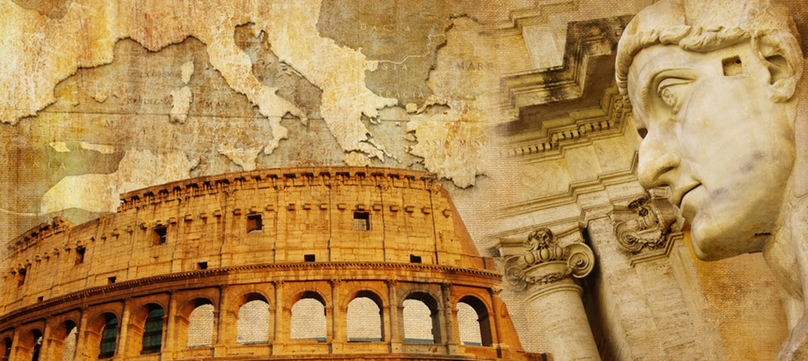
ИСТОРИЯ
6
класс
Тема урока:
«Древняя Италия
и её жители»

Slide 2
ПЛАН
ТЕРРИТОРИЯ И ПРИРОДНЫЕ УСЛОВИЯ
ОСНОВАНИЕ РИМА
ПРАВЛЕНИЕ В ДРЕВНЕМ РИМЕ

Slide 3
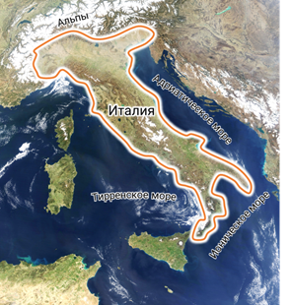
ТЕРРИТОРИЯ И ПРИРОДНЫЕ УСЛОВИЯ
Цивилизация Древнего Рима зародилась в Италии – стране, расположенной на Апеннинском полуострове. С трех сторон она омывается морями (Адриатическое, Тирренское, Ионическое).
На Севере – отделена от остальной Европы горами Альпами.

Slide 4
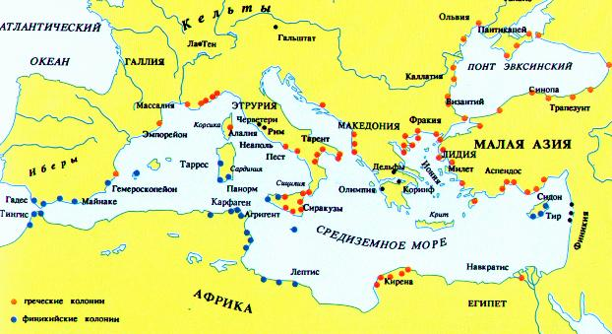
С
Италия
Апеннинский полуостров
В
З
остров Сицилия
Ю

Slide 5
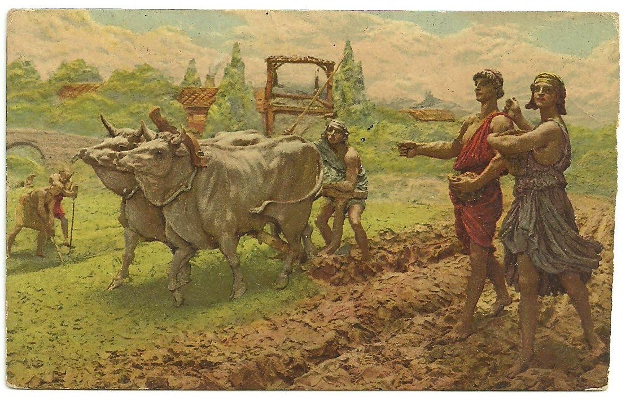
ТЕРРИТОРИЯ И ПРИРОДНЫЕ УСЛОВИЯ
Территория Италии была заселена в глубокой древности. Древнейшие племена Апеннинского полуострова – лигуры – занимались скотоводством.
На Апеннинском полуострове преобладал тёплый климат. Здесь не было ни засухи, ни сильных морозов.

Slide 6
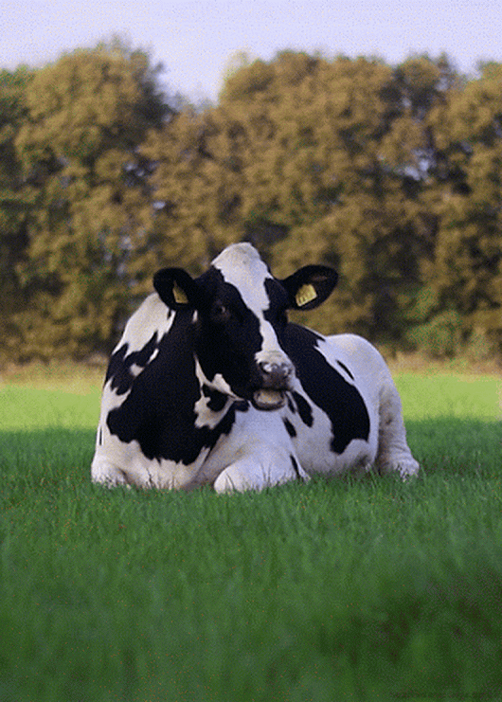
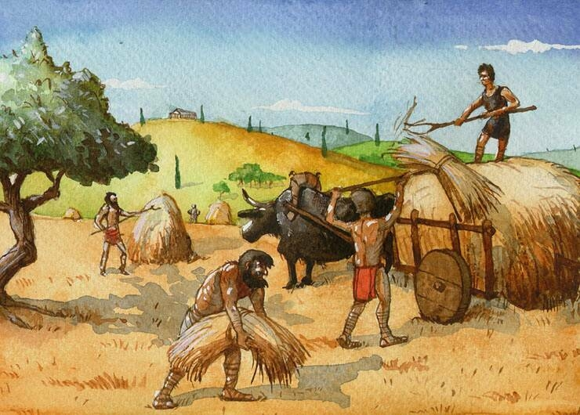
ТЕРРИТОРИЯ И ПРИРОДНЫЕ УСЛОВИЯ
Благодаря обилию кормов и плодородию почвы в течение многих веков главными занятиями населения древней Италии оставалось земледелие и скотоводство.

Slide 7
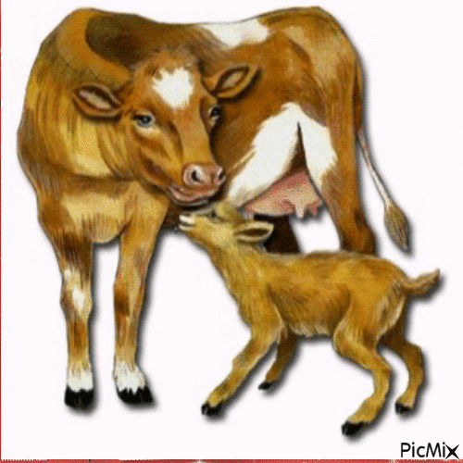
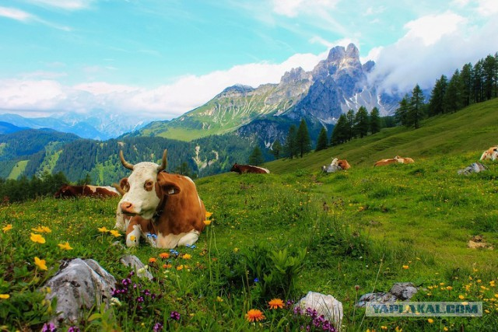
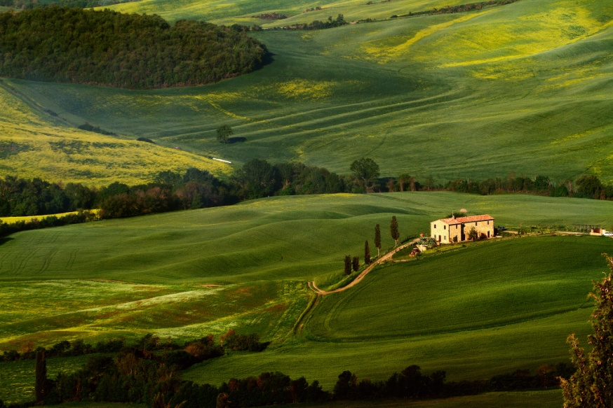
ТЕРРИТОРИЯ И ПРИРОДНЫЕ УСЛОВИЯ
Слово «Италия» переводится с греческого как «страна телят», так как первые греки-колонисты, которые осваивали побережье Апеннин и острова Сицилия в VIII - VI вв. до н.э., обнаружили здесь прекрасные пастбища для выпаса коров.

Slide 8
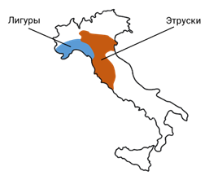
ТЕРРИТОРИЯ И ПРИРОДНЫЕ УСЛОВИЯ
Самой крупной рекой Апенинского полуострова была река По.
В I тысячелетии до н. э. Италию населяли многочисленные племена, известные под общим названием италики.
На Севере проживали лигуры – самый древний народ Италии. В центральной части полуострова – этруски.
Лигуры
Этруски

Slide 9
ТЕРРИТОРИЯ И ПРИРОДНЫЕ УСЛОВИЯ
Этруски одними из первых стали обрабатывать железо и делать из него орудия труда и оружие.
Ученые находят железные боевые доспехи этрусков в захоронениях, относящихся к VII в. до н.э.
этрусское войско было самым сильным на Апеннинах и в VII в. до н.э. они подчинили себе практически весь полуостров.

Slide 10
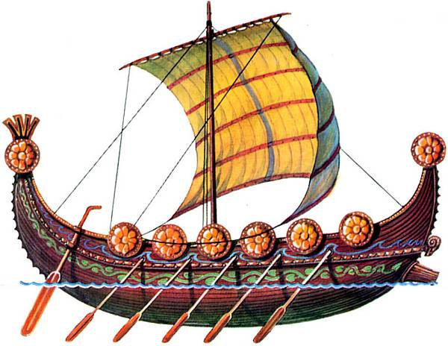
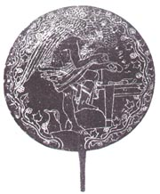
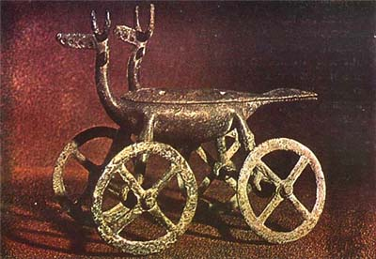
ТЕРРИТОРИЯ И ПРИРОДНЫЕ УСЛОВИЯ
Этруски были прекрасными земледельцами и ремесленниками, их изделия из бронзы до сих пор восхищают своей красотой. Этруски – отважные мореплаватели. Долгое время они были самым культурным народом Италии.

Slide 11
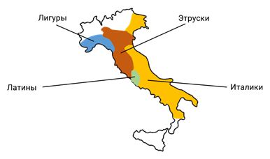
ТЕРРИТОРИЯ И ПРИРОДНЫЕ УСЛОВИЯ
Лигуры
Рядом с этрусками, на юге Италии, проживали италики. Среди них выделялись
латины – одно
из самых крупных и развитых племен.
Этруски
Латины
Италики

Slide 12
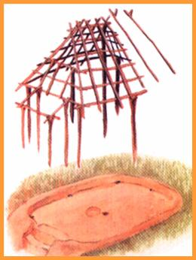
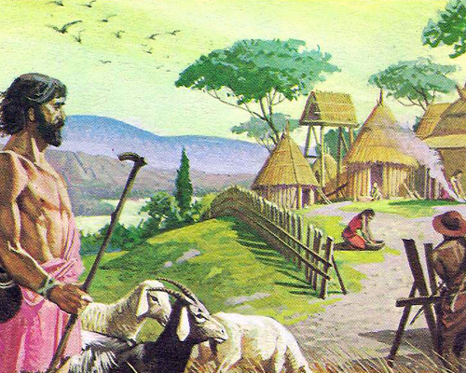
ТЕРРИТОРИЯ И ПРИРОДНЫЕ УСЛОВИЯ
Они жили в круглых хижинах , стены которых были сделаны из прутьев, а затем обмазаны глиной. Возле каждого дома находились сад и огород, а за пределами города были общие пастбища и поля.

Slide 13
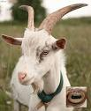
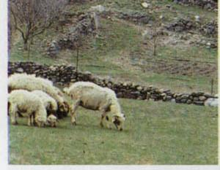
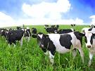
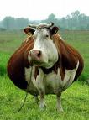
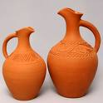
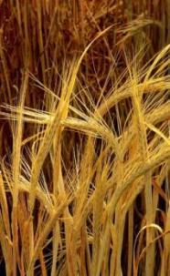
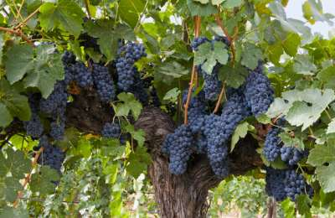
Разводили коз, овец, коров, лошадей….
Изготавливали вино
Занятия древних римлян: земледелие, скотоводство
Выращивали ячмень, пшеницу
Фрукты
виноград

Slide 14
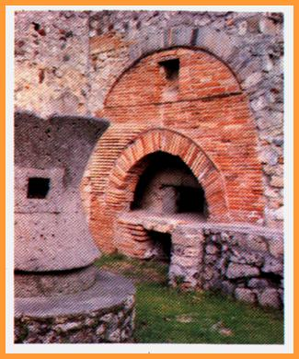
ЗАНЯТИЯ РИМЛЯН
Жители Рима были ремесленниками - кузнецами, ткачами, гончарами.
Огромного размаха достигло хлебопечение - по всей Латинии были разбросаны мельницы и хлебные печи.
Несколько древнейших мельниц сохранились до сих пор в рабочем состоянии.

Slide 15
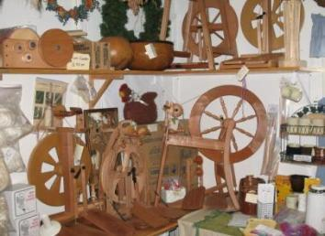
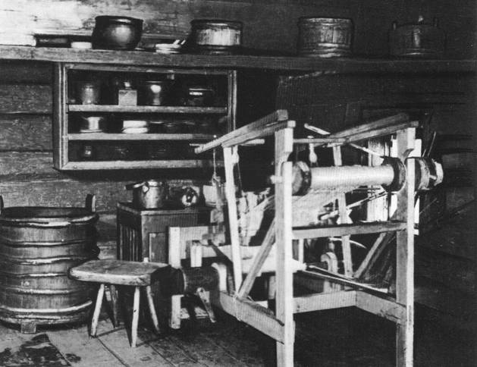
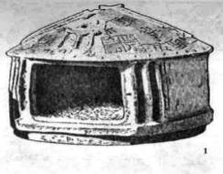
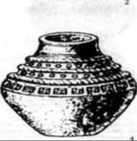
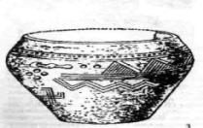
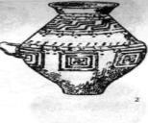
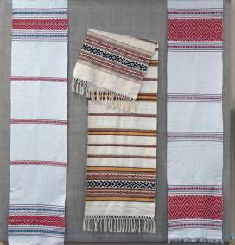
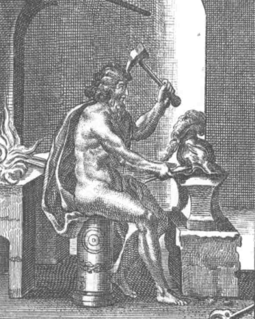
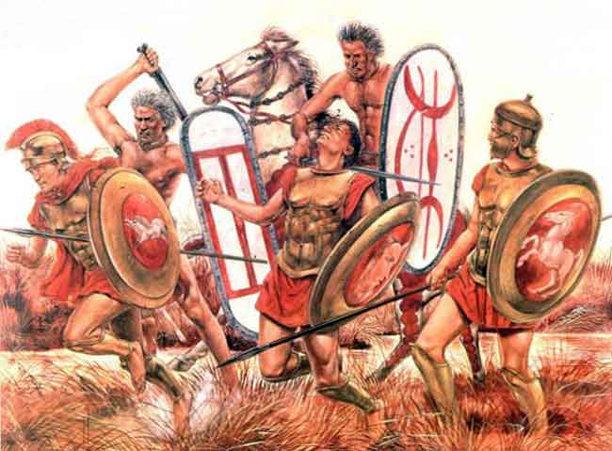
Ткачество
Изготовление глиняной посуды
Занятия древних римлян: ремесло
Кузнечное дело
Захват оружия, пастбищ

Slide 16
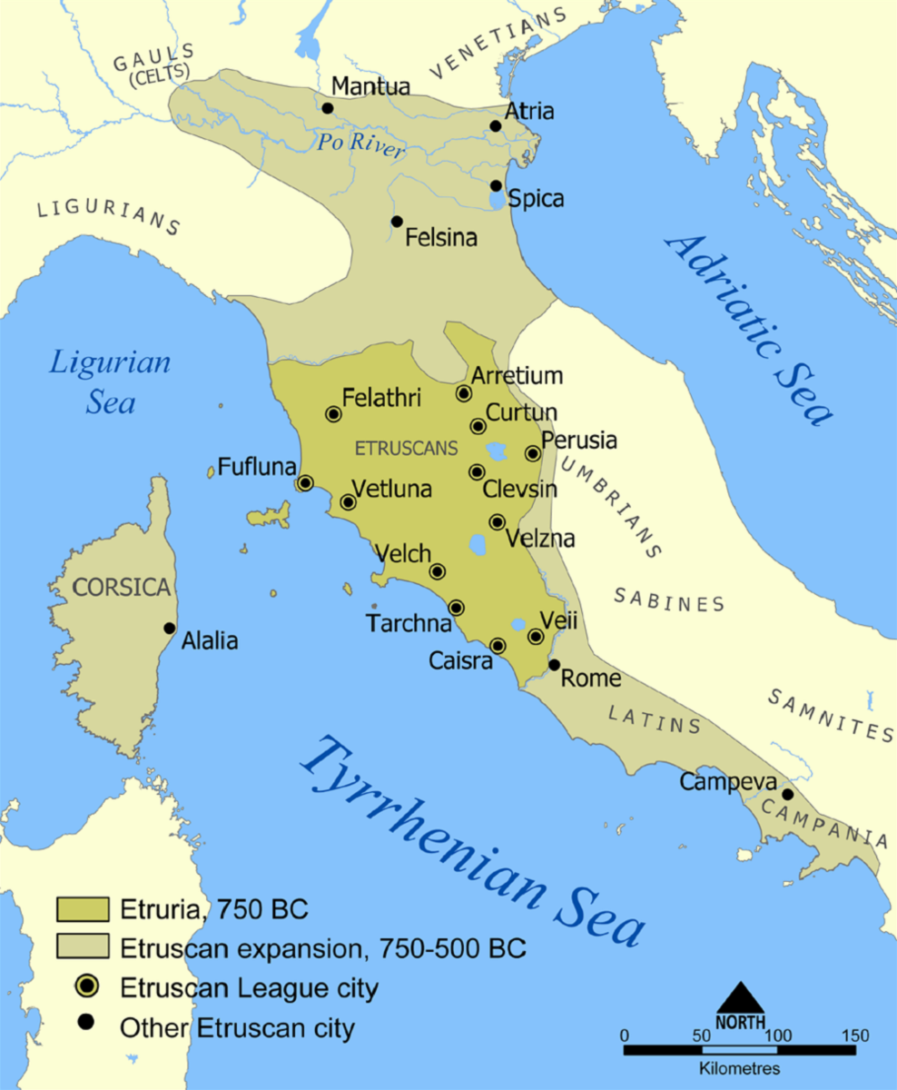
ТЕРРИТОРИЯ И ПРИРОДНЫЕ УСЛОВИЯ
В VIII в. до н.э. они создали в Италии союз из 12 городов-государств. Этруски начали борьбу с греческими колониями. К ним присоединился Карфаген - колония Финикии, расположенной на берегу Средиземного моря (Северная Африка). Сначала побеждали карфагеняне и этруски, но вскоре греки разбили их на суше и на море.

Slide 17
ТЕРРИТОРИЯ И ПРИРОДНЫЕ УСЛОВИЯ
Жители объединённых поселений.
1) осушали болотистые низины между холмами;
2) возводили укрепления;
3) строили храмы богов;
4) выбирали общих правителей.

Slide 18
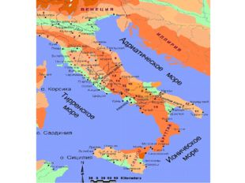
ОСНОВАНИЕ РИМА
Поработаем с картой .
Откройте учебник на странице 145.

Slide 19
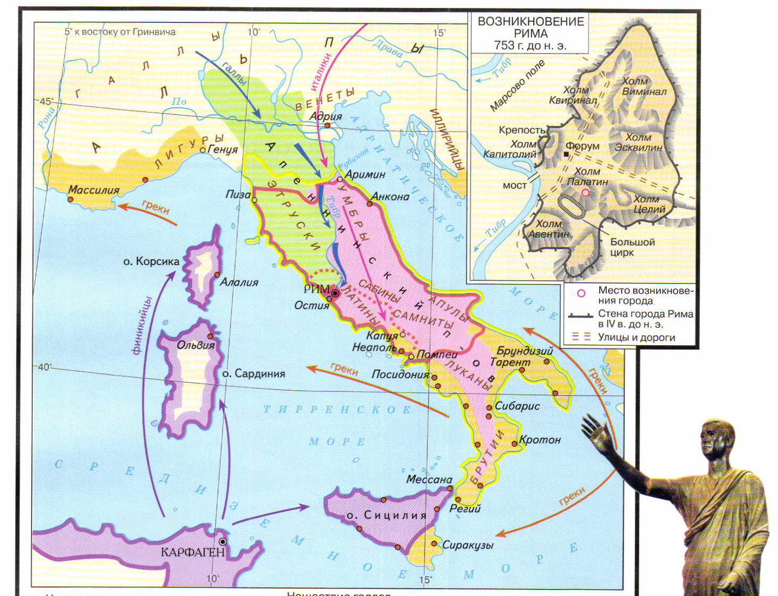
Найдите на карте город Рим.
Найдите на карте реку Тибр.

Slide 20
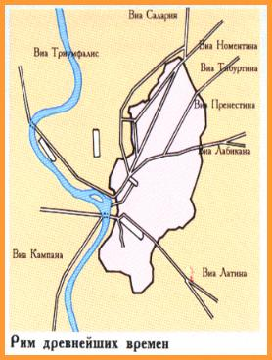
ОСНОВАНИЕ РИМА
753 год до н.э. – основание Рима. Однако поселения на месте Рима существовали задолго до этой даты. На левом берегу Тибра на возвышенных холмах существовали поселения, которые объединились в один город
Виминал
Квиринал
Капитолий
Эсквилин
Палатин
Авентин
Целий

Slide 21
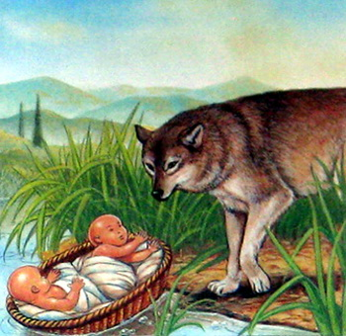
ОСНОВАНИЕ РИМА
Согласно легенде, город Рим был основан братьями Ромулом и Ремом в 753 г. до н.э. После рождения братья были брошены в корзине на погибель - в реку Тибр. На берегу реки их обнаружила волчица и кормила, пока детей не подобрал пастух.

Slide 22
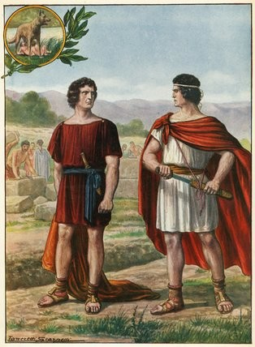
ОСНОВАНИЕ РИМА
Когда они подросли, то решили построить на берегах реки Тибр город. Однако между ними произошла ссора из- за того, что они не смогли договориться о том, кто будет править в городе, и в честь кого его назовут. Ромул убивает брата, а основанный город называет своим именем (по-латыни - Roma).

Slide 23
ОСНОВАНИЕ РИМА
Решим задачу.
Сколько лет прошло с момента основания города – Рим? Посчитайте на линии времени.
до н.э.
н.э.
753 г. до н.э.
Рим
2021
год

Slide 24
ОСНОВАНИЕ РИМА
Проверим задачу.
Сколько лет прошло с момента основания города – Рим? Посчитайте на линии времени.
Ответ:
753+2021 = 2774 года
до н.э.
н.э.
753 г. до н.э.
Рим
2021
год

Slide 25
ОСНОВАНИЕ РИМА
И сегодня эмблемой Рима является статуя волчицы, которая, согласно легенде, вскормила братьев – близнецов.
РОМУЛ – это основатель Рима.

Slide 26
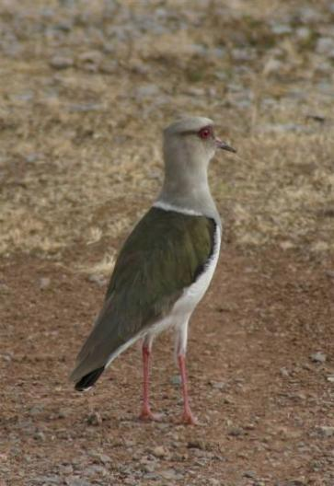
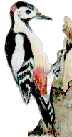
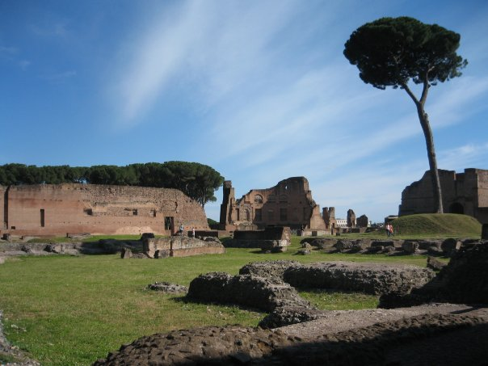
ОСНОВАНИЕ РИМА
Дятел и чибис -
также стали священными для Рима. Так как они заменили заботы матери. И охраняли братьев.

Slide 27
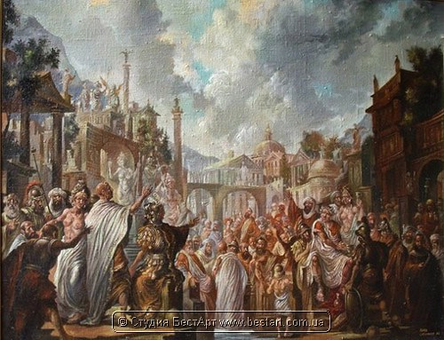
ОСНОВАНИЕ РИМА
Ромул и Рем свергли преступного царя и вернули власть деду. Сами же со своей дружиной переселились на берег Тибра – в те места, где их вскормила волчица.
Здесь решили они заложить новый город, но никак не могли договориться, кто будет в нем царствовать, – ведь у близнецов ни в чем не было преимущества друг перед другом.
Существует другая версия этой легенды…

Slide 28
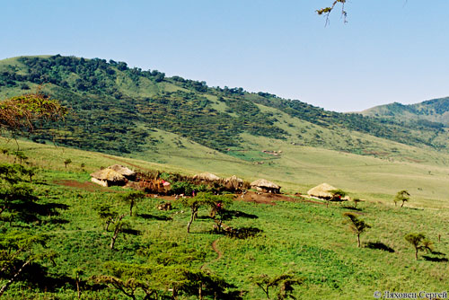
ОСНОВАНИЕ РИМА
Наконец, положившись на волю богов, братья стали следить за небесными знамениями (приметами).
Рем, первым увидел добрый знак – шестерку парящих в небе коршунов.

Slide 29
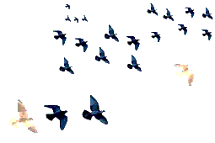
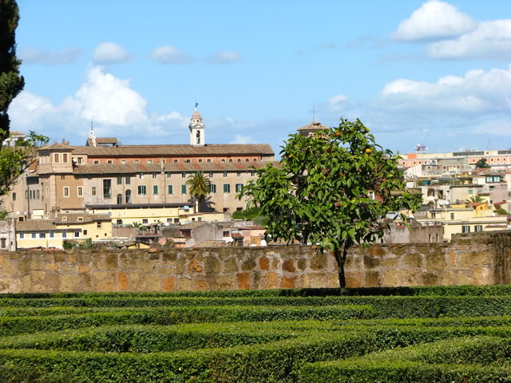
ОСНОВАНИЕ РИМА
Ромул чуть позже увидел 12 птиц.
Каждый из братьев толковал знамения в свою пользу, между ними разгорелась ссора, и Ромул, ударив сгоряча брата, убил его на месте.

Slide 30
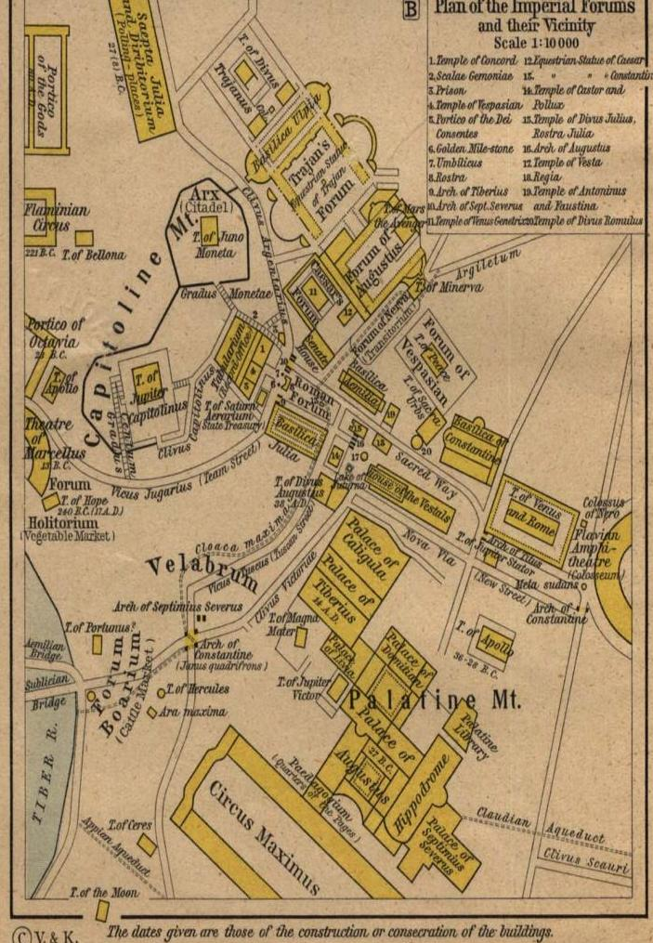
ОСНОВАНИЕ РИМА
На холме, где пролилась братская кровь, были возведены первые укрепления города, получившего имя своего основателя.
В честь Ромула его назвали Рома.

Slide 31
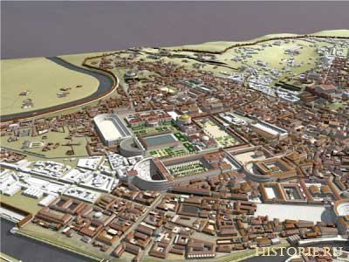
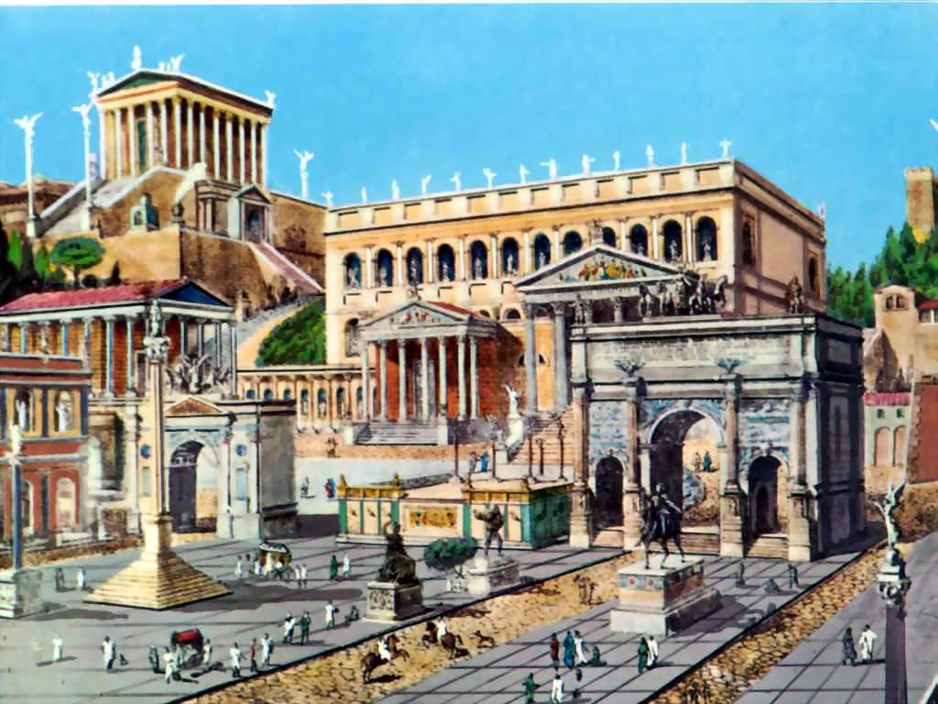
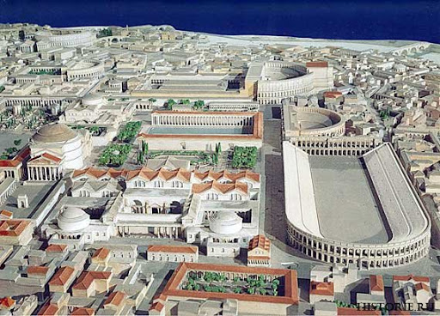
Вскоре Рим превращается в большой город. На Капитолийском холме была построена крепость для защиты от врагов.
ОСНОВАНИЕ РИМА

Slide 32
ПРАВЛЕНИЕ В ДРЕВНЕМ РИМЕ
Сначала римляне избирали себе правителей.
Они были и военачальниками, и судьями, и жрецами.
Так продолжалось до 509 г. до н.э., когда Тарквиний, по прозвищу Гордый, приказал убить избранного правителя,
и захватил власть.

Slide 33
ПРАВЛЕНИЕ В ДРЕВНЕМ РИМЕ
СЕНАТ
СОВЕТ СТАРЕЙШИН РОДОВ
РОД
СЕМЬЯ
СЕМЬЯ
СОБРАНИЕ ПАТРИЦИЕВ
ПАТРИЦИИ
Потомки древнейших жителей Рима
ПЛЕБЕИ
Переселенцы из других областей Италии

Slide 34
ОСНОВАНИЕ РИМА
Возмущённые жители восстали и изгнали Тарквиния из города. Они решили установить такую форму правления, при которой невозможно было бы сосредоточение власти в руках одного человека.
Свержение царской власти в 509 г. до н.э.
положило начало Римской республике.

Slide 35
Природные условия | Занятия жителей
На побережье всех морей достаточно глубоких бухт.
мореплавание
Много плодородной земли.
земледелие
Много сочных пастбищ.
животноводство
Плодоносили груши, яблоки, виноград, оливковые деревья, гранаты и миндаль.
садоводство
Моря богаты рыбой и моллюсками.
рыболовство
Полезных ископаемых было немного: железо, медь, олово, сланцы, серебро, золото, строительный камень и мрамор. Богатством были соль и глина.
ремесло

Slide 36
ВЫВОДЫ
Цивилизация Древнего Рима зародилась на Апеннинском полуострове.
Рим – один из древнейших городов Италии, был основан племенем латинов.
Легендарными основателями Рима были братья Ромул и Рем. Это произошло в 753 году до нашей эры.

Slide 37
ЗАДАНИЯ
1
3
Прочитайте учебник
§37.
Стр. 145 – 147.
Найдите и прочитайте легенду «Основание Рима».
Подумайте,
почему Ромул, а не Рем основал Рим и стал его первым царем?

